Slide 1
Liczniki, obwody opóźniające, dzielniki częstotliwości
Liczniki

Slide 2
Definicja
Licznik jest obwodem sekwencyjnym,
  który cyklicznie przechodzi przez ustaloną, niezmienną sekwencję jego stanów.
Liczniki, których kolejne kody stanów odpowiadają liczbom binarnym,
  nazywane są licznikami binarnymi.
Długość M cyklu stanów licznika nazywana jest
  modułem lub podstawą liczenia.
W przypadku liczników binarnych maksymalny moduł wynosi
  2^{N}, gdzie N jest szerokością licznika.
Liczniki są szeroko stosowane w różnych systemach wbudowanych.
Istnieje wiele różnych typów liczników, ponieważ
  jest to jeden z najpopularniejszych węzłów w systemach cyfrowych.

Slide 3
Po pierwsze, liczniki są przeznaczone do zliczania, na przykład,
  impulsów zegarowych, do rejestrowania przychodzących sygnałów z czujników lub innych urządzeń,
  są one często używane w systemach sterowania procesami występujących w czasie rzeczywistym,
  a także dzielnikach częstotliwości sygnałów zegara systemowego itp.
Liczniki zazwyczaj mają szereg sygnałów sterujących:
  reset asynchroniczny (aclr)
  lub synchroniczny (sclr),
  operacja włączania (enable),
  ładowanie asynchroniczne (aload)
  lub synchroniczne (sload) itp.
Liczniki mogą również mieć
  szynę danych wejściowych z którego pochodzą dane do pobrania.
Wyjściem licznika jest
  N-bitowa magistrala, na której sekwencyjnie generowane są liczby binarne.

Slide 4
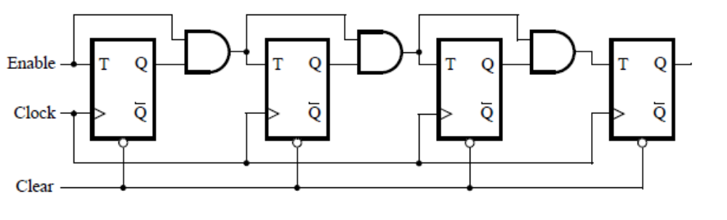
Struktura 4-bitowego licznika na przyrzutnikach typu T

Slide 5
Kod przyrzutnika typu T
module FFT_areset(
input T,clk,aclr,
output reg Q);
always @(posedge clk, negedge aclr)
if (!aclr) Q <= 1'b0;
else if (T) Q <= ~Q;
else Q <= Q;
endmodule

Slide 6
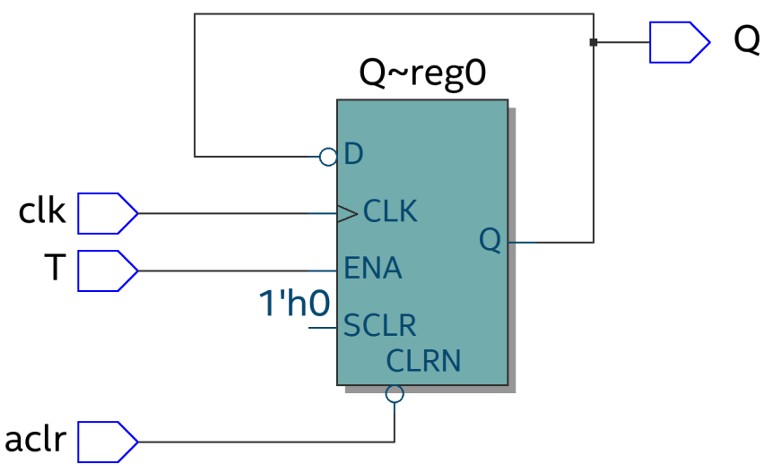
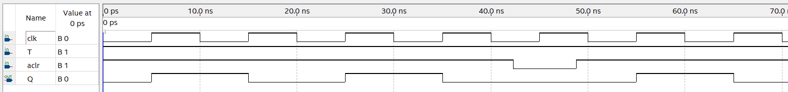
Wyniki syntezy i symulacji rzerzutnika typu T z asynchronicznym resetem

Slide 7
4-bitowy licznik z aslchronicznym resetem aclr i dozwoleniem zliczania enable
module counter_T_4_bits(
input clk,aclr,enable,
output [3:0] q);
wire [3:1] c;
assign c[1] = q[0] & enable;
assign c[2] = q[1] & c[1];
assign c[3] = q[2] & c[2];
FFT_areset ex0(enable,clk,aclr,q[0]);
FFT_areset ex1(c[1],clk,aclr,q[1]);
FFT_areset ex2(c[2],clk,aclr,q[2]);
FFT_areset ex3(c[3],clk,aclr,q[3]);
endmodule

Slide 8
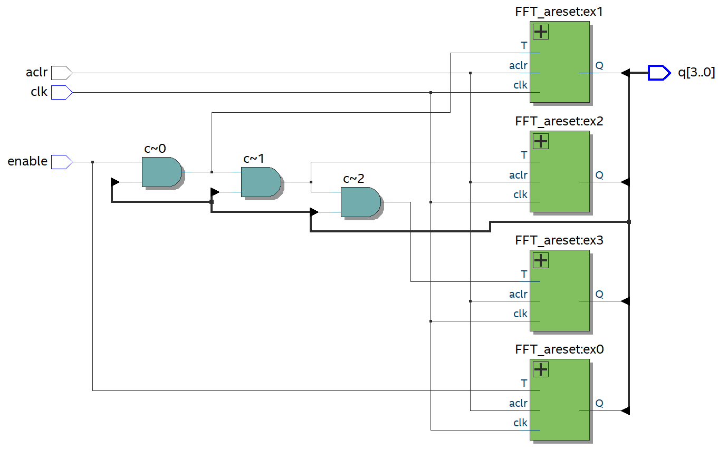
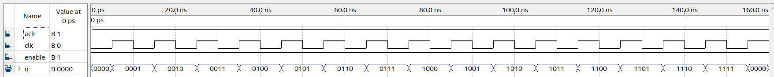
Wyniki syntezy i symulacji modułu counter_T_4_bits

Slide 9
Bechaweralny (funkcjonalny) opis licznika
Licznik można również opisać za pomocą instrukcji proceduralnych opartych na algorytmie jego działania.
W Verilog liczniki są zwykle opisywane przy użyciu insrukcji if,
  w których wartości sygnałów sterujących są sekwencyjnie sprawdzane.
Wykonywane działania są opisane
  w ostatnich łańcuch konstrukcji else if i else.

Slide 10
Opis behawioralny sparametryzowanego licznika dla N bitów z asynchronicznym resetem aclr i zezwolenia lichenia enable
module counter_N_bits
#(parameter N=4)
(input clk,aclr,enable,
output reg [N-1:0] Q);
always @(posedge clk, negedge aclr)
if (!aclr) Q <= {N{1'b0}};
else if (enable) Q <= Q + 1'b1;
else Q <= Q;
endmodule

Slide 11
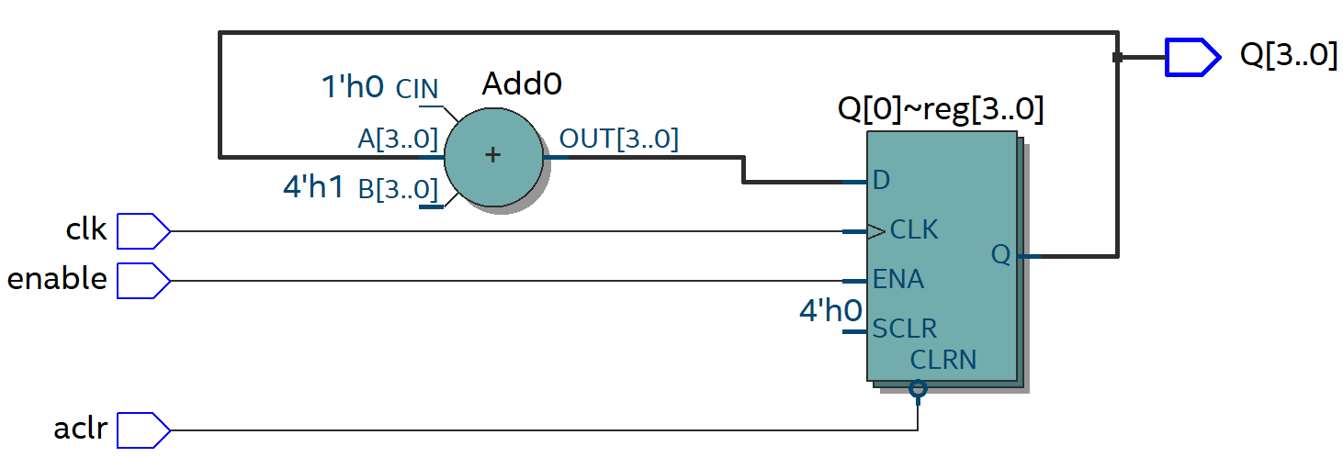
Wyniki syntezy modułu counter_N_bits

Slide 12
Liczniki moduło M (liczniki do M)
Wszystkie liczniki rozpatrywane wcześniej są pełwne, tj.
  wyjście licznika akceptuje wszystkie możliwe wartości 2^{N} od 0 do 2^{N-1}.
Jednak w systemach wbudowanych ważną rolę odgrywają
  liczniki modulo M, gdzie M <2^{N}.

Slide 13
Licznik Modulo M z asynchronicznym resetem aclr i wejściem zezwalania liczenia enable
module counter_mod_M
#(parameter M=16)
(input clk,aclr,enable,
output reg [N-1:0] Q);
localparam N=clogb2(M-1);
function integer clogb2(input [31:0] v);
for (clogb2 = 0; v > 0; clogb2 = clogb2 + 1)
v = v >> 1;
endfunction
always @(posedge clk, negedge aclr)
if (!aclr) Q <= {N{1'b0}};
else if (Q == M-1) Q <= {N{1'b0}};
else if (enable) Q <= Q + 1'b1;
else Q <= Q;
endmodule

Slide 14
Funkcja stała
Zauważ, że w module counter_mod_M funkcja stała clogb2 jest używana
  do określenia liczby cyfr licznika N
  na podstawie wartości modułu M.
Funkcja stała clogb2 odpowiada następującej funkcji matematycznej:
N = intlog₂ M,
gdzie
  int (X) jest największą liczbą całkowitą większą lub równą X;
  log₂ M to logarytm binarny M.
function integer clogb2 (input [31:0] v);
for (clogb2 = 0; v > 0; clogb2 = clogb2 + 1)
v = v >> 1;
endfunction

Slide 15
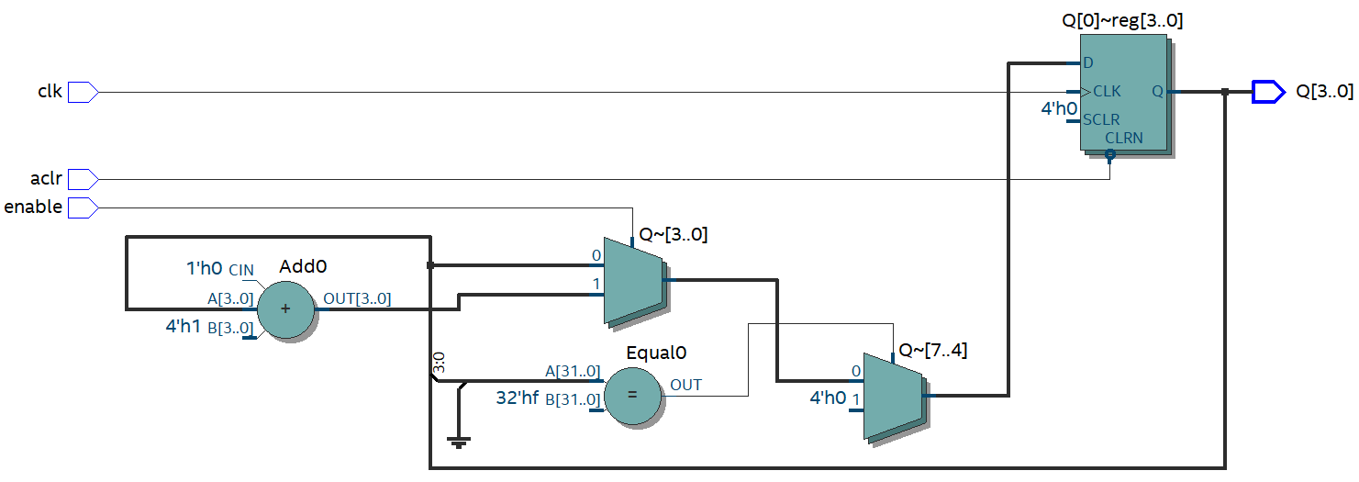
Wyniki syntezy modułu counter_mod_M

Slide 16
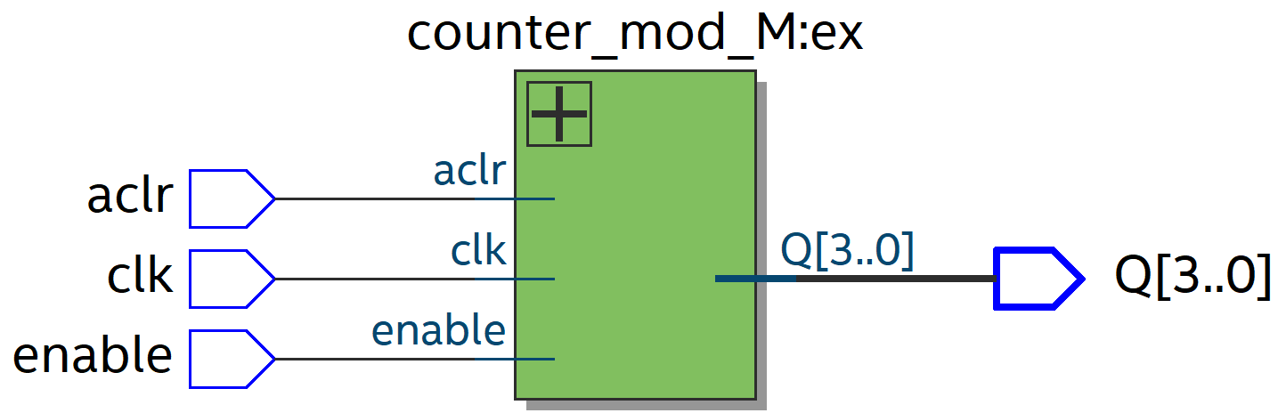
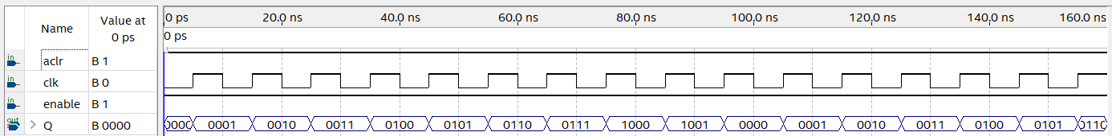
Tworzenie licznika o dowolnej wartości modułu
W oparciu o sparametryzowany licznik modulo M łatwo jest utworzyć licznik o dowolnej wartości modułu. Na przykład licznik modulo 10 ma następujący opis:
module counter_mod_10(
input clk,aclr,enable,
output [3:0] Q);
counter_mod_M #(10)
ex(clk,aclr,enable,Q);
endmodule
Wyniki syntezy projektu counter_mod_10
Wyniki symulacji projektu counter_mod_10

Slide 17
Dodatkowe wyjście rollover
Czasami w licznikach moduło M istnieje potrzeba dodatkowego wyjścia rollover. Wyjście rollover = 1, gdy wartość licznika to M-1.
module counter_modulo_M_rollover
#(parameter M=16)
(input clk,aclr,enable,
output reg [N-1:0] Q,
output rollover);
localparam N=clogb2(M-1);
function integer clogb2 ... endfunction
always @(posedge clk, negedge aclr)
if (!aclr) Q <= {N{1'b0}};
else if (Q == M-1) Q <= {N{1'b0}};
else if (enable) Q <= Q + 1'b1; else Q <= Q;
assign rollover = (Q == M-1);
endmodule

Slide 18
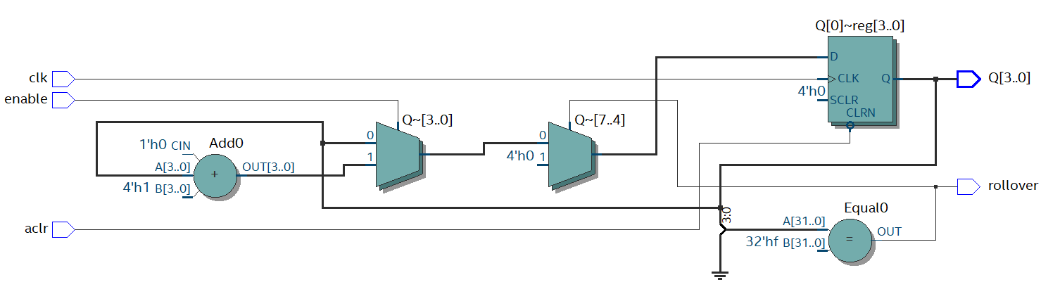
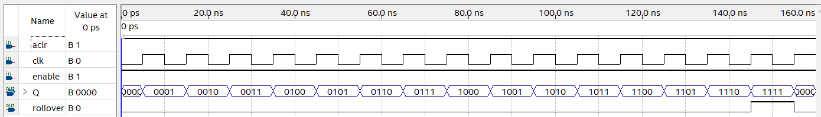
Wyniki syntezy i symulacji projektu counter_modulo_M_rollover

Slide 19
Ładowanie danych do liczników
W systemach wbudowanych często konieczne jest
  zliczenie określonej liczby zdarzeń K.
Można to zrobić przez
  załadowanie wartości K do licznika i odliczanie do wartości zerowej licznika
  lub ładowanie wartości M-K do licznika i zwiększenie liczby do wartości modułu M.

Slide 20
Asynchroniczne ładowanie danych. Licznik modulo z wyjściem rollover i asynchronicznym ładowaniem danych
module counter_mod_M_rollover_aload
#(parameter M=16)
(input clk,aclr,enable,aload,
input [N-1:0] data,
output reg [N-1:0] Q={N{1'b0}},
output rollover);
localparam N=clogb2(M-1);
function integer clogb2 ... endfunction
always @(posedge clk, negedge aclr, posedge aload)
if (!aclr) Q <= {N{1'b0}};
else if (aload) Q <= data;
else if (Q == M-1) Q <= {N{1'b0}};
else if (enable) Q <= Q + 1'b1;
else Q <= Q;
assign rollover = (Q == M-1);
endmodule

Slide 21
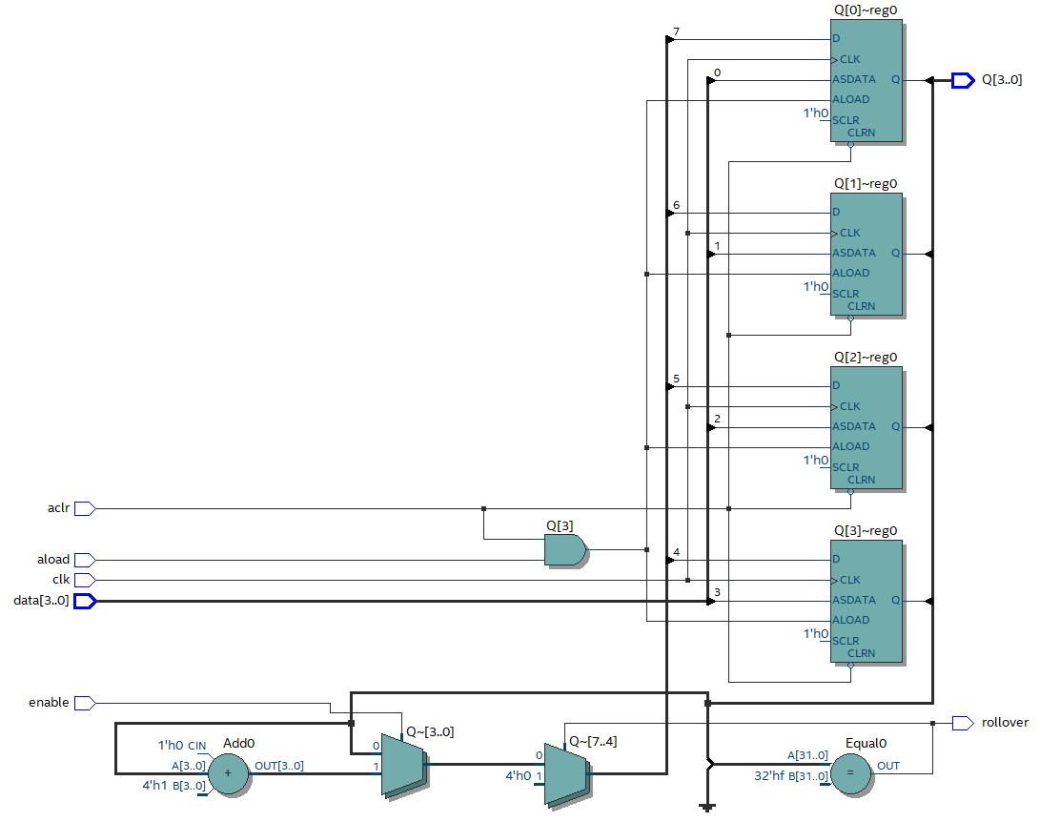
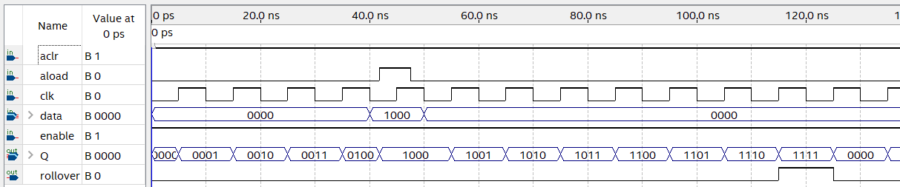
Wyniki syntezy i symulacji projektu counter_mod_M_rollover_aload

Slide 22
Synchroniczne ładowanie danych
Ładowanie danych do liczników
  może być również wykonywane synchronicznie.
Aby to zrobić, w opisie licznika
  wystarczy wykluczyć sygnał sterowania aload z listy czułości instrukcji always.

Slide 23
Synchroniczne ładowanie danych
module counter_mod_M_rollover_sload
#(parameter M=16)
(input clk,aclr,enable,sload,
input [N-1:0] data,
output reg [N-1:0] Q={N{1'b0}},
output rollover);
localparam N=clogb2(M-1);
function integer clogb2 ... endfunction
always @(posedge clk, negedge aclr)
if (!aclr) Q <= {N{1'b0}};
else if (Q == M-1) Q <= {N{1'b0}};
else if (sload) Q <= data;
else if (enable) Q <= Q + 1'b1;
else Q <= Q;
assign rollover = (Q == M-1);
endmodule

Slide 24
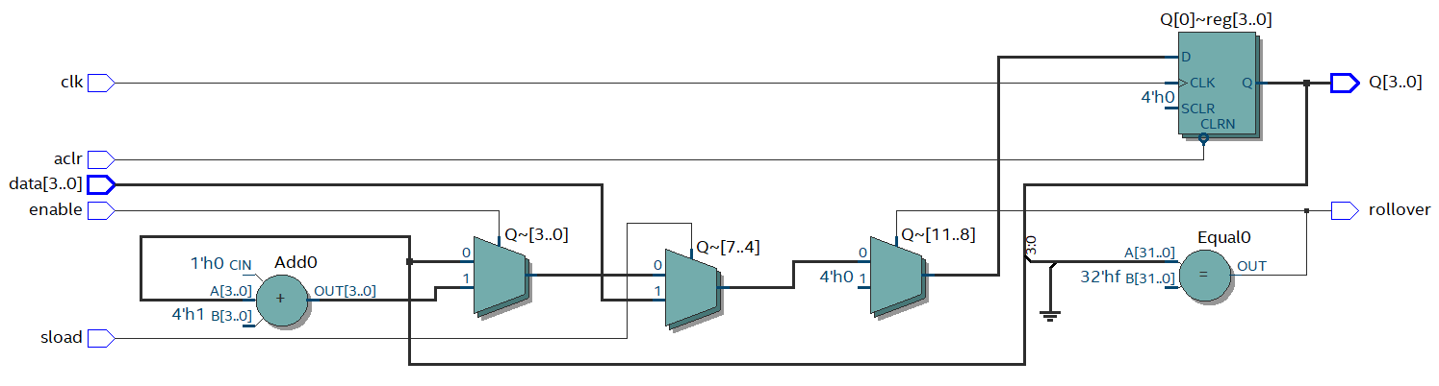
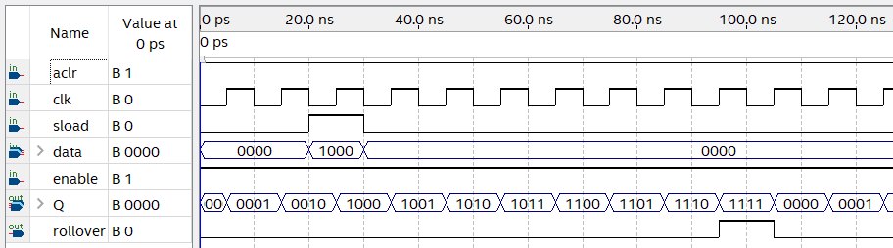
Wyniki syntezy i symulacji projektu counter_mod_M_rollover_sload

Slide 25
Synchroniczny reset licznika
Do tej pory rozważaliśmy liczniki z asynchronicznym resetem.
Może powstać pytanie:
  w jaki sposób zmiana w asynchronicznym resetowaniu do synchronicznego resetowania wpływa na implementację licznika?
W tym celu wystarczy
  wykluczyć sygnał sterujący aclr z listy czułości operatora always w opisie licznika.
Poniżej znajduje się kod licznika, podobny do poprzedniego opisu, z synchronicznym resetem.

Slide 26
Synchroniczny reset licznika
module counter_mod_M_rollover_sload_sclr
#(parameter M=16)
(input clk,sclr,enable,sload,
input [N-1:0] data,
output reg [N-1:0] Q={N{1'b0}},
output rollover);
localparam N=clogb2(M-1);
function integer clogb2 ... endfunction
always @(posedge clk)
if (!sclr) Q <= {N{1'b0}};
else if (Q == M-1) Q <= {N{1'b0}};
else if (sload) Q <= data;
else if (enable) Q <= Q + 1'b1;
else Q <= Q;
assign rollover = (Q == M-1);
endmodule

Slide 27
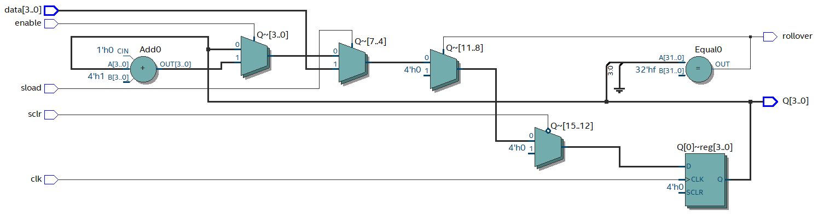
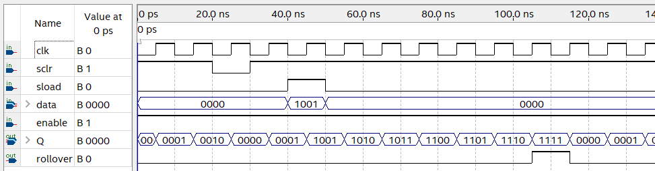
Wyniki syntezy i symulacji projektu counter_mod_M_rollover_sload
Z wyników syntezy wynika, że​cała kontrola licznika odbywa się wyłącznie poprzez kontrolowanie przepływu danych docierających do wejść D przerzutników, bez użycia wejśćia SCLR do synchronicznego zerowania licznika.

Slide 28
Rewersyjne liczniki
Rewersyjne liczniki
  umożliwiają liczenie zarówno w przed, jak i w dół.
Aby wskazać kierunek liczenia w projekcie licznika
  dodany jest sygnał sterujący up;
  gdy up=1, licznik zlicza rosnąco,
  a gdy up=0, liczy się w kolejności malejącej.
Zauważ, że osiągnięcie wartości M-1 i wartości zerowej licznika powinno być przetworzone poza licznikiem.

Slide 29
Rewersyjny licznik modulo z asynchronicznym ładowaniem danych
module counter_up_down_aload
#(parameter M=16)
(input clk,aclr,enable,aload,up,
input [N-1:0] data,
output reg [N-1:0] Q={N{1'b0}});
localparam N=clogb2(M-1);
function integer clogb2 ... endfunction
always @(posedge clk, negedge aclr, posedge aload)
if (!aclr) Q <= {N{1'b0}};
else if (aload) Q <= data;
else if (Q == M-1) Q <= {N{1'b0}};
else if (enable)
if (up) Q <= Q + 1;
else Q <= Q - 1;
else Q <= Q;
endmodule

Slide 30
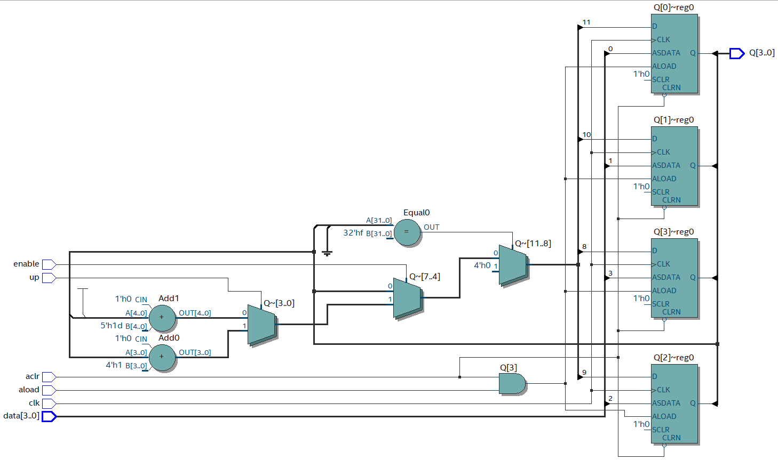
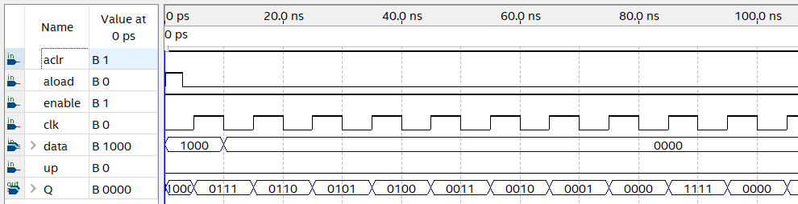
Wyniki syntezy i symulacji modułu counter_up_down_aload

Slide 31
Opis licznika w postaci automatu skończonego
Ponieważ automat skończony jest
  modelem matematycznym dowolnego urządzenia sekwencyjnego,
  licznik można również opisać jako automat skończony.
W tym celu licznik można przedstawić jako
  zamknięty łańcuch stanów automatu skończonego typu Moore'a
  z bezwarunkowymi przejściami między stanami.
Liczba stanów jest równa modułowi licznika.
Wartości wyjściowe generowane w każdym stanie
  określają wartości wyjściowe licznika.

Slide 32
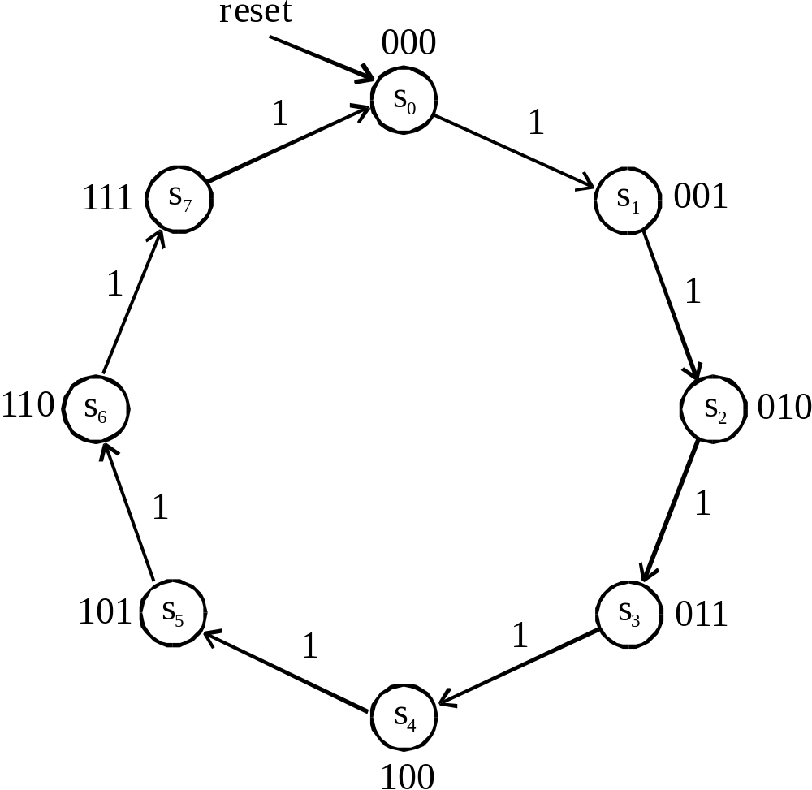
Graf automatu skończonego dla licznika moduło 8

Slide 33
4-bitowy licznik z modułem M = 16 w stylu opisu automatu skończenego klasy C
module counter_4_bits_FSM (
input clk, reset, // zegar i sygnał resetu
output [3:0] Q); // wyjscia licznika
reg [3:0] state, next; // prawdziwe i następne stany
localparam [3:0] // kody stanów
s0=4'b0000, s1=4'b0001, s2=4'b0010, s3=4'b0011,
s4=4'b0100, s5=4'b0101, s6=4'b0110, s7=4'b0111,
s8=4'b1000, s9=4'b1001, s10=4'b1010, s11=4'b1011,
s12=4'b1100, s13=4'b1101, s14=4'b1110, s15=4'b1111;

Slide 34
Dalej
always @(*) // opis przejsć
casex (state)
s0: next=s1;
s1: next=s2;
s2: next=s3;
s3: next=s4;
s4: next=s5;
s5: next=s6;
s6: next=s7;
s7: next=s8;
s8: next=s9;
s9: next=s10;
s10: next=s11;
s11: next=s12;
s12: next=s13;
s13: next=s14;
s14: next=s15;
s15: next=s0;
endcase

Slide 35
Dalej
always @(posedge clk) // opis pamięci
if (!reset) state <= s0;
else state <= next;
assign Q=state; // opis wyjsć
endmodule

Slide 36
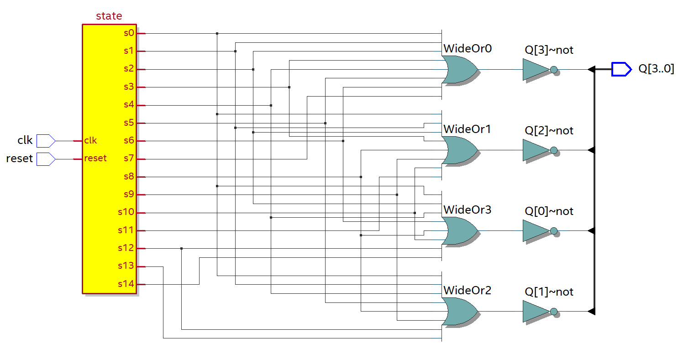
Wyniki syntezy modułu counter_4_bits_FSM

Slide 37
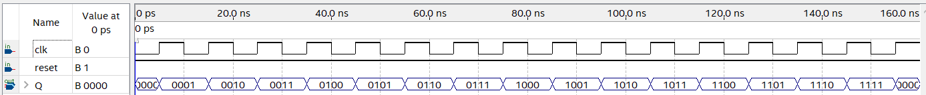
Wyniki symulacji modułu counter_4_bits_FSM

Slide 38
Badania implementacji liczników dla różnych rodzin FPGA. Wyniki badań kosztów implementacji liczników
Projekt | MAX II | MAX V | MAX 10 | Arria II | Cyclone IV | Cyclone V | Cyclone 10
T_4_bits | 5 | 5 | 5 | 4 | 5 | 3 | 5
N_bits | 5 | 5 | 6 | 4 | 5 | 3 | 5
4_bits_FSM | 5 | 5 | 6 | 4 | 5 | 4 | 5
mod_M | 6 | 6 | 7 | 4 | 6 | 3 | 6
mod_M_rollover | 6 | 6 | 7 | 5 | 6 | 4 | 6
mod_M_roll_aload | 7 | 7 | 25 | 18 | 25 | 10 | 25
up_down_aload | 10 | 10 | 28 | 19 | 27 | 12 | 27
mod_M_roll_sload | 12 | 12 | 13 | 6 | 12 | 5 | 12
mod_M_roll_ sload_sclr | 14 | 14 | 15 | 7 | 14 | 6 | 14
min(LE) | 5 | 5 | 5 | 4 | 5 | 3 | 5

Slide 39
Wyniki badań szybkosci działania liczników
Projekt | MAX II | MAX V | MAX 10 | Arria II | Cyclone IV | Cyclone V | Cyclone 10
T_4_bits | 558 | 279 | 600 | 1085 | 912 | 676 | 912
N_bits | 558 | 279 | 600 | 1085 | 912 | 676 | 912
4_bits_FSM | 450 | 253 | 643 | 1176 | 809 | 658 | 808
mod_M | 417 | 225 | 517 | 1134 | 666 | 651 | 670
mod_M_rollover | 390 | 223 | 518 | 1056 | 645 | 641 | 646
mod_M_roll_aload | 304 | 204 | 227 | 560 | 312 | 268 | 324
up_down_aload | 335 | 183 | 211 | 493 | 295 | 264 | 292
mod_M_roll_sload | 340 | 164 | 422 | 1011 | 549 | 551 | 550
mod_M_roll_ sload_sclr | 350 | 177 | 466 | 930 | 593 | 473 | 641
max(Fmax) | 558 | 279 | 643 | 1176 | 912 | 676 | 912

Slide 40
Badania implementacji liczników dla różnych rodzin FPGA. Wyniki
Najlepszy koszt implementacji i prędkości dla większości rodzin FPGA
  to licznik counter_T_4_bits z wyjątkiem rodzin MAX 10 i Arria II dla szybkości.
Najlepszą prędkością jest
  opis licznika w postaci automatu skończonego (projekt counter_4_bits_FSM).
Wyniki syntezy projektu counter_N_bits niemal pokrywają się z projektem counter_T_4_bits, z wyjątkiem kosztu implementacji dla rodziny MAX 10.
Wyniki syntezy licznika counter_4_bits_FSM, opisanej jako automat skończony, są bardzo zbliżone do projektów counter_T_4_bits i counter_N_bits.
Projekt counter_4_bits_FSM jest nieco gorszy od projektów counter_T_4_bits i counter_N_bits w prędkości, jednak dla rodzin MAX 10 i Arria II ma najwyższą prędkość.

Slide 41
Wnioski
jeśli chcesz załadować dane do liczników moduło M, należy stosować
  ładowanie asynchroniczne dla rodzin MAX II i MAX V, a
  ładowanie synchroniczne dla rodzin MAX 10, Arria II, Cyclone IV, Cyclone V i Cyclone 10;
synchroniczny reset liczników nie ma żadnej przewagi nad resetem asynchronicznym,
  więc asynchroniczny reset powinien być stosowany we wszystkich projektach liczników.

Slide 42
Wolne liczniki i obwody opóźniające
Zazwyczaj nowoczesne systemy wbudowane mają
  dość dużą częstotliwość zegara systemowego.
Na przykład na płycie DE1-SoC znajduje się oscylator kwarcowy,
  który generuje sygnał zegara systemowego o częstotliwości 50 MHz.
Jednak większość urządzeń peryferyjnych
  działa z dużo niższą częstotliwością.
Sygnały wolnej synchronizacji są potrzebne
  do sterowania wolnymi urządzeniami peryferyjnymi, jak również
  obwodami opóźniającymi przez określony czas, mierzony w milisekundach i sekundach.
Dodatkowo,
  aby utworzyć zegar czasu rzeczywistego, potrzebny jest sygnał o częstotliwości 1 Hz.

Slide 43
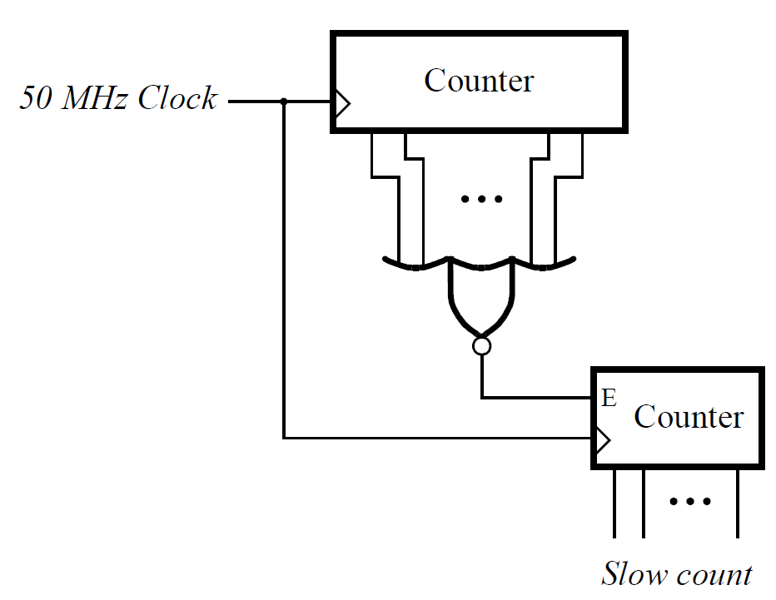
Wolne liczniki
Wolne liczniki są budowane na podstawie liczników modulo.
Struktura wolnego licznika

Slide 44
Obliczenie wartosci modułu dla wolnego licznika
Załóżmy, że musisz utworzyć wolny licznik z okresem 1s. Najpierw określamy, na podstawie częstotliwości zegara systemowego, czas trwania jednego taktu zegara systemowego:
  50 MHz = 50 000 kHz = 50 000 000 Hz;
  T_{50MHz} = 1/50 000 000 = 0.000 000 02 s = 0.000 02 ms = 0.02 us = 20 ns.
Teraz definiujemy wartość modułu dla pierwszego licznika, który zapewnia okres 1s dla drugiego licznika:
  M = 1s / 20ns = 1 000 000 000 ns / 20 ns = 50 000 000.
Innymi słowy, przy wartości modułu M = 50 000 000 pierwszego licznika, drugi licznik będzie działał z częstotliwością 1 Hz, tj. mieć okres 1s.

Slide 45
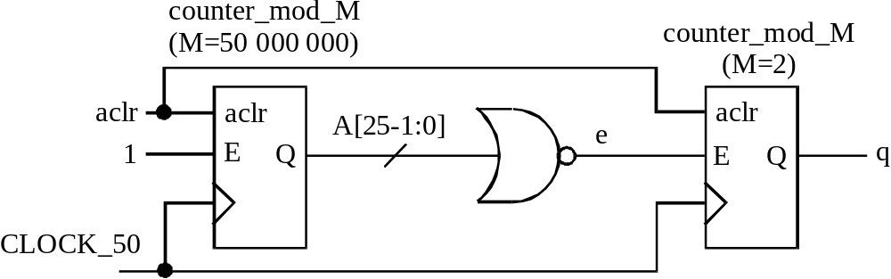
Obwody opóźniające
Wolne liczniki są bezpośrednio podłączone do obwodów opóźnioncych sygnał przez określony czas. Jako przykład rozważmy obwód opóźnienia na 1s.
Schemat ten w rzeczywistości pokrywa się ze strukturą wolnego licznika. Pierwszy szybki licznik ma wartość modułu M = 50 000 000, co zapewnia działanie drugiego licznika z okresem 1s. Drugi licznik jest również licznikiem o wartości modułu M = 2. W rezultacie drugi licznik ma tylko jedno wyjście, w którym wartość 1 jest ustawiana z opóźnieniem 1s.

Slide 46
Kod obwodu opóźnienia na 1s
module delay_1_sec(
input clk,
output q);
wire [25:0] A;
wire e;
counter_mod_M #(50000000) ex0(clk,1'b1,1'b1,A);
assign e=~|A;
counter_mod_M #(2) ex1(clk,1'b1,e,q);
endmodule

Slide 47
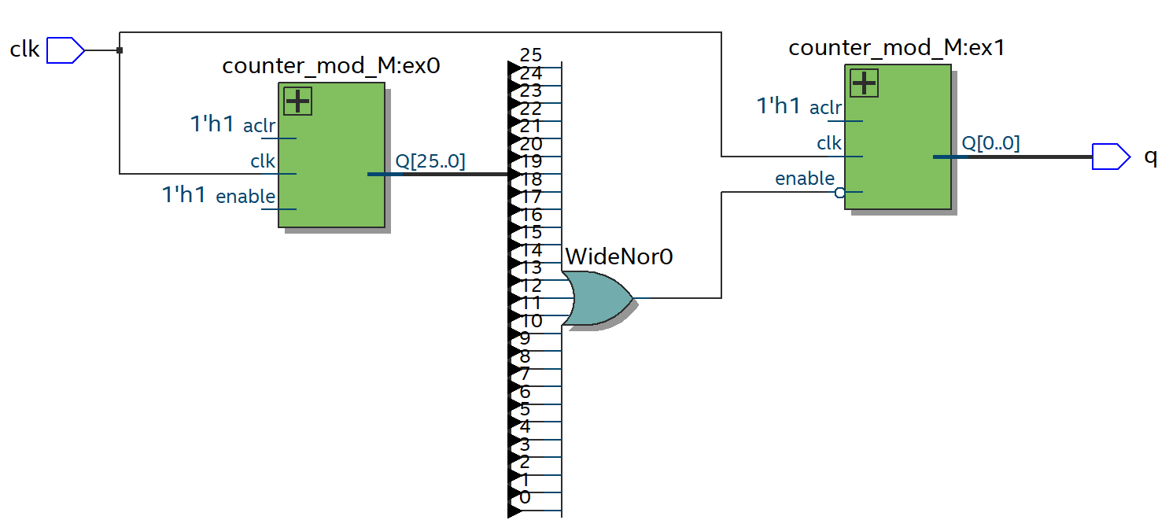
Wyniki syntezy modułu delay_1_sec

Slide 48
Dzielniki częstotliwości
W systemach wbudowanych często konieczne jest
  zmniejszenie częstotliwości sygnałów synchronizacji i
  generowanie wolniejszych sygnałów okresowych.
Węzeł, który zmniejsza częstotliwość sygnału okresowego,
  nazywany jest dzielnikiem częstotliwości.
Najprostszym dzielnikiem częstotliwości
  jest przerzutnik typu T,
  który zmniejsza częstotliwość sygnału wejściowego o połowę.
Wszystkie liczniki
  są również dzielnikami częstotliwości.
Na przykład wyjście
  q0 dzieli częstotliwość zegara licznika o 2,
  q1 - o 4,
  q2 - o 8,
  q3 - o 16 itd.

Slide 49
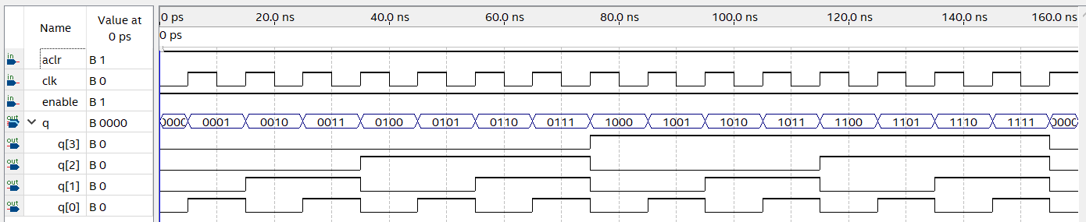
4-bitowy licznik działający jako dzielnik częstotliwości

